Slide 1

Projet Fil Rouge
Plateforme de mise en relation entre freelances africains et clients
Soutenance 2026
Présenté par Awa Sy • L1 Web - ISI • Juin 2026

Slide 2
Plan de la présentation
01
Contexte & objectifs
05
GitHub & versioning
02
Identité visuelle
06
Difficultés & solutions
03
Architecture du site
07
Conclusion & perspectives
04
Technologies & points techniques

Slide 3
Contexte & objectifs
📊
🎯
👥
Contexte
Objectif
Public
Le marché du freelance tech
en Afrique est en pleine
croissance explosive
Créer une vitrine
convaincante pour
AfriTalent
Freelances tech africains
et entreprises
internationales

Slide 4
Identité visuelle
#050D18
Fond principal
#00C2CB
Couleur principale
#FFFFFF
Texte principal
#8899AA
Texte secondaire
#0A1628
Fond cartes
📝 Polices : Georgia (titres) • Inter (corps)

Slide 5
Architecture du site
🏠
👨‍💻
💎
📖
📧
Accueil
Freelances
Tarifs
À propos
Contact
Hero, statistiques,
Bento Grid, témoignages
Filtrage dynamique,
grille de profils
3 plans tarifaires,
FAQ accordéon
Histoire, équipe,
valeurs, chiffres
Formulaire validé,
coordonnées, carte

Slide 6
Technologies & CSS avancé
🎨Interface Utilisateur
⚡ Interactivité
🔧 Outils
HTML5 - Structure sémantique
CSS3 - Variables, Flexbox, Grid
Bootstrap 5 - Composants
JavaScript Vanilla
DOM, événements
IntersectionObserver
Git & GitHub
Versioning
GitHub Pages

Slide 7
JavaScript - 8 fonctionnalités
▸
1. Mode clair/sombre avec localStorage
▸
5. Navbar dynamique au scroll
▸
2. Compteurs animés au scroll
▸
6. Bouton retour en haut (smooth scroll)
▸
3. Filtrage dynamique des freelances
▸
7. Animations fade-in au scroll
▸
4. Validation de formulaire (email, 20 caractères)
▸
▸
8. Année dynamique dans le footer

Slide 8
GitHub & Gestion de version
📦 10
🌐 1
🚀 1
Commits
réguliers
Dépôt
GitHub
Site
déployé
🔗 https://bebeeesy.github.io/AWA-SY-AfriTalent/

Slide 9
Difficultés & solutions
Problème
Styles inline bloquaient
Solution
Supprimer les styles inline
Problème
Erreur h1 → h3
Solution
Remplacer <h3> par <span>
Problème
Icônes en blanc sur fond blanc
Solution
Ajouter la classe text-info

Slide 10
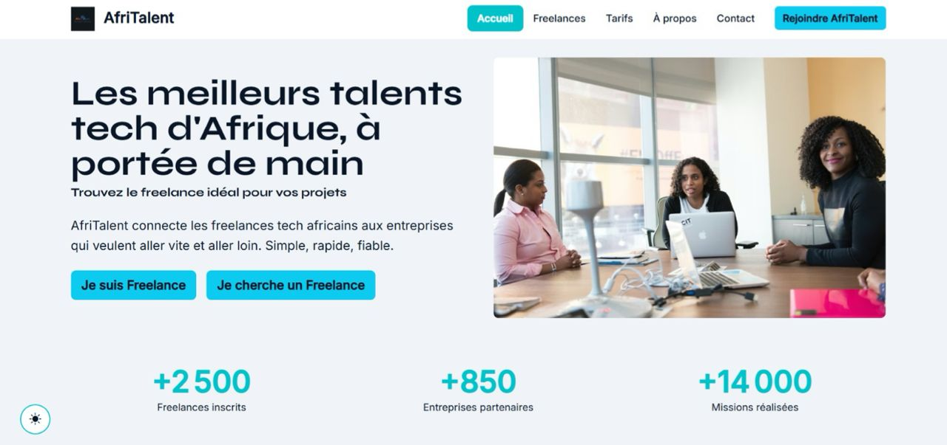
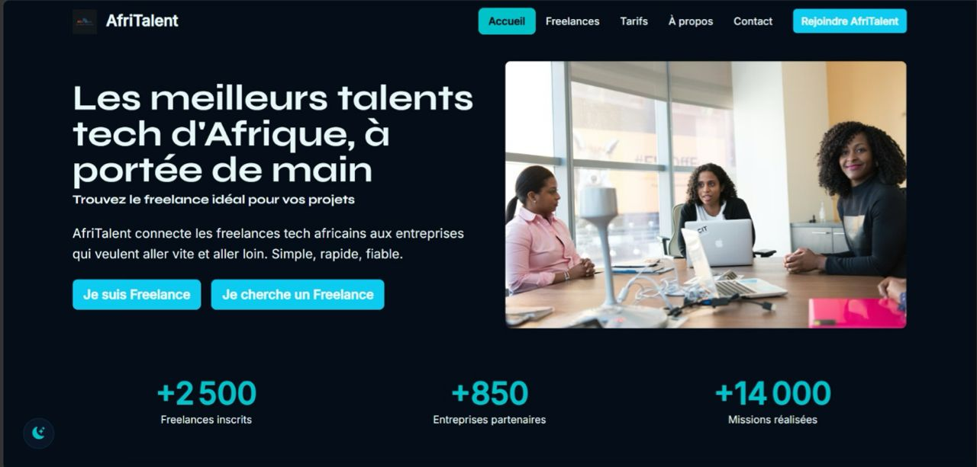
Bilan & perspectives
📸 Page d'accueil - Mode clair / Mode sombre
✨ Merci pour votre attention ! ✨

